Slide 1
Dědičnost monogenní znaků
VY_32_INOVACE_04-09
Autozomální dědičnost kvalitativních znaků, III. Mendelův zákon

Slide 2
Autozomální dědičnost – kvalitativní znaky
Dihybridismus s úplnou dominancí
Sleduji dva znaky, každý monogenně podmíněný
Křížení dvou jedinců, sleduji dědičnost dvou genů „A“ a „B“
rodiče (parentes) P: AABB x aabb
gamety : AB ab
potomci (filia) F1: AaBb (100 %)
Všichni potomci heterozygoti – uniformní

Slide 3
Autozomální dědičnost – kvalitativní znaky
Dihybridismus s úplnou dominancí
F1: AaBb x AaBb
gamety: AB Ab aB ab
F2:
fenotypový štěpný poměr: 9:3:3:1
genotypový štěpný poměr: 1:2:1:2:4:2:1:2:1

Slide 4
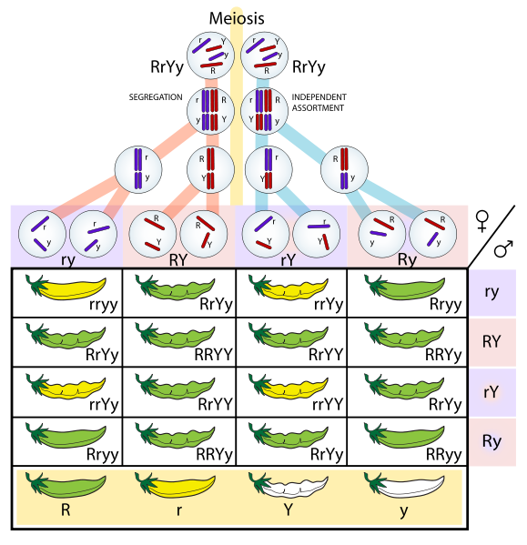
F2
Autor:LadyofHats, Název: Mendel nezavisla segregace.png Zdroj:http://www.wikiskripta.eu/index.php/Soubor:Mendel_nezavisla_segregace.png

Slide 5
F2 - vyznač
Uhlopříčka heterozygotů
Uhlopříčka homozygotů
Šlechtitelské novinky (nová homozygotní kombinace)

Slide 6
Příklad
Čistokrevný černý bezrohý býk je křížen s červenými rohatými kravami. Alelické páry těchto znaků jsou v různých párech homologních chromozomů. Jak budou fenotypově vypadat kříženci? Jaké bude složení potomstva v další generaci získané křížením těchto hybridů mezi sebou, jestliže víme, že bezrohost je dominantní nad rohatostí a černá barva srsti nad červenou?

Slide 7
Černá barva…A Bezrohost…….B
Červená….…..a Rohatost………b
Černý bezrohý býk (čistokrevný)…..AABB
Červená rohatá kráva……………….aabb
P: AABB x aabb
F1: AaBb
F2: fenotypový štěpný poměr: 9:3:3:1
genotypový štěpný poměr: 1:2:1:2:4:2:1:2:1

Slide 8
Příklad
Červená barva plodů rajčat je dominantní nad žlutou barvou. Zakrslost je recesivní vůči normálnímu vzrůstu. Jaký bude fenotyp hybridních rajčat získaná křížením červenoplodých rostlin normálního vzrůstu se žlutoplodými zakrslými rostlinami? Jaký výsledek dostaneme při následném křížení hybridů mezi sebou?Obě výchozí formy jsou homozygotní. Geny znaků leží v různých chromozomech.

Slide 9
Příklad
Normální vzrůst ovsa je dominantní nad gigantismem a ranost nad pozdní zralostí. Jaký bude fenotyp kříženců raného ovsa normálního vzrůstu s pozdně dozrávajícím gigantickým ovšem? Jak budou vypadat následní hybridi?

Slide 10
Příklad
Opeření nohou je u slepic dominantní nad holýma nohama a hráškovitý tvar hřebenu je dominantní nad normálním tvarem.
Jaký fenotyp budou vykazovat kříženci, získaní zkřížením slepic s hráškovitým hřebenem a opeřenýma nohama a normálním tvarem hřebínku s holýma nohama? Předpokládejme, že obě výchozí rodičovské formy byly v obou genech homozygotní.
Jak velký podíl v potomstvu F2 budou tvořit slepice s hráškovitým hřebenem a holýma nohama?

Slide 11
III. Mendelův zákon
O volné kombinovatelnosti alel
Geny (páry alel) leží na dvou různých chromozomech
Jejich alely se rozcházejí do gamet nezávisle na sobě→jsou volně kombinovatelné (tolik kombinací,kolik je teoreticky možných matematických kombinací mezi vzájemně nezávislými veličinami)
Tento zákon neplatí, jsou-li geny ve vazbě

Slide 12
Otázky
Co je to dihybridismus?
Jak zní III. Mendelův zákon?
Kdy neplatí Mendelovy zákony?
Co jsou to šlechtitelské novinky?

Slide 13
Děkuji za pozornost
Autor DUM: Kateřina Turoňová

